Slide 1
ERASMUS A FINLÀNDIA
AIDA FARRÉ

Slide 2
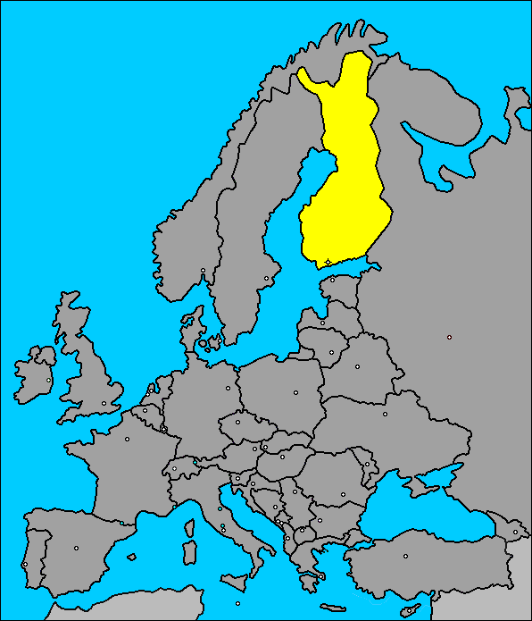
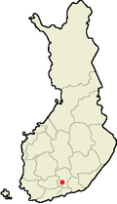
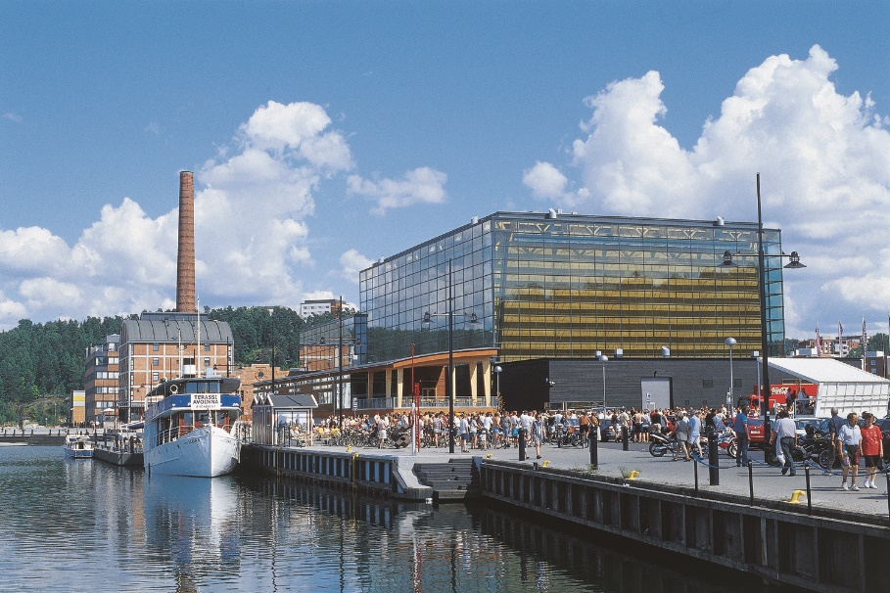
LAHTI

Slide 3
GUIA
ESTUDIS-UNIVERSITAT
ALLOTJAMENT, SERVEIS ADDICIONALS
TURISME
GENT
RECOMANACIONS

Slide 4
ÀMBIT ACADÈMIC
ESTUDIS:
- Digital Marketing Communication and Online Shopping
-Survival Finnish→ 2 setmanes de durada
-Marketing and Social Media Analytics
-Introduction to entrepreneurship
AVALUACIÓ | REPRESENTACIÓ
Treballs | 70%
Exposició oral | 20%
Examen final | 10%

Slide 5
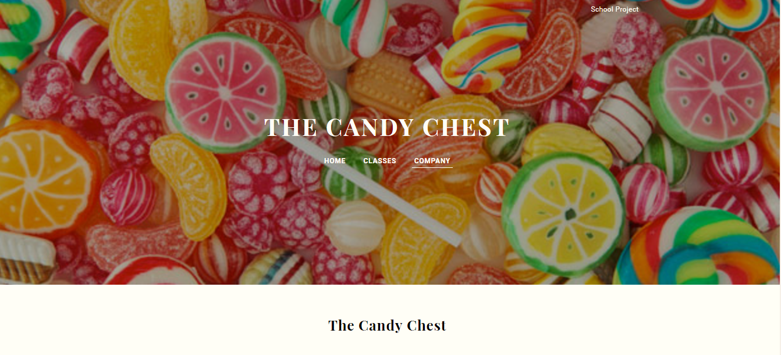
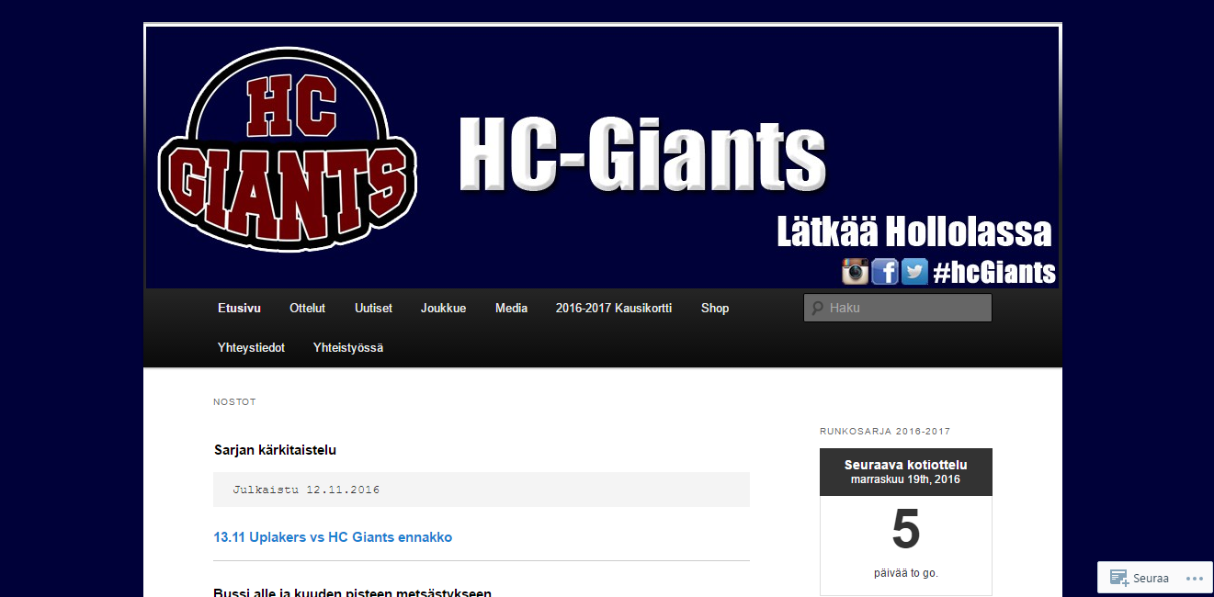
EDUCACIÓ
Aplicar la teoria en casos pràctics
Treballar amb empreses reals
https://www.youtube.com/watch?v=HoGn0mdK4t0&feature=youtu.be
https://www.youtube.com/watch?v=gjErHc3QyNI

Slide 6
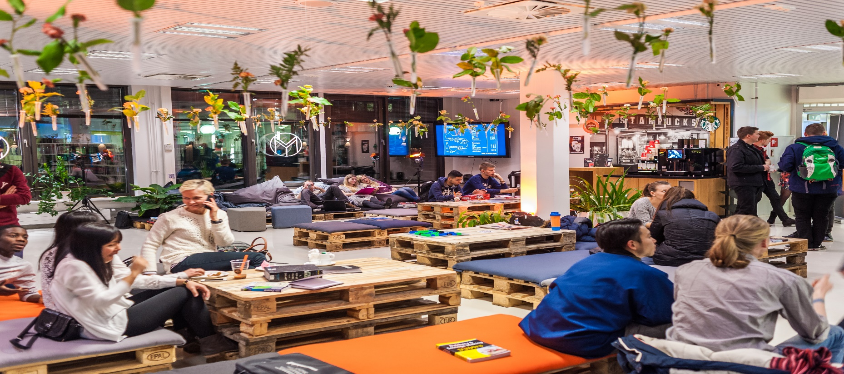
CAMPUS
Servei bicicleta
Dinar (2,60€)
Gimnàs a la pròpia universitat

Slide 7
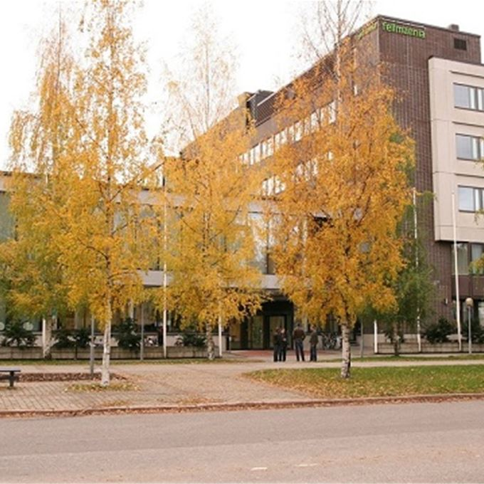
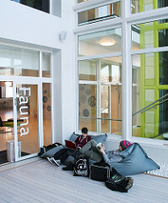
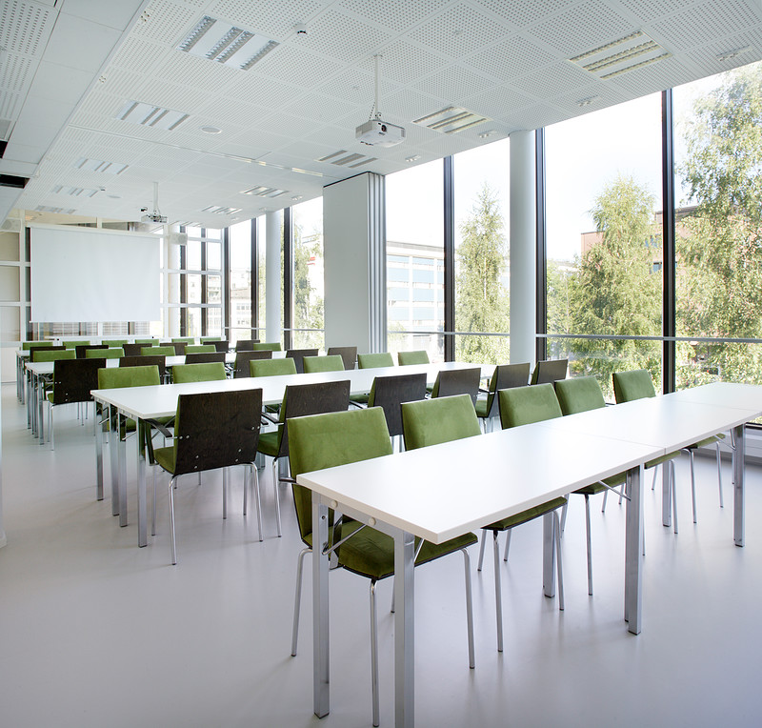
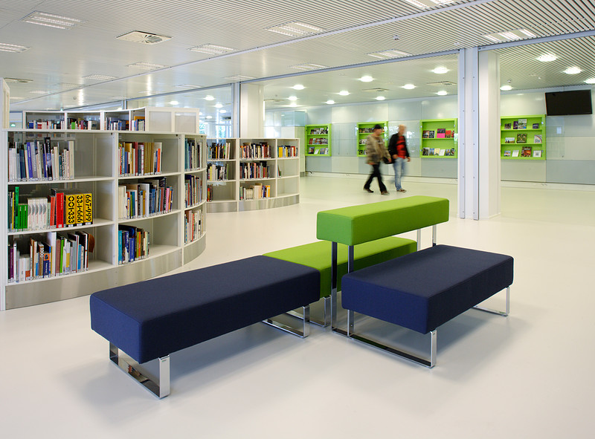
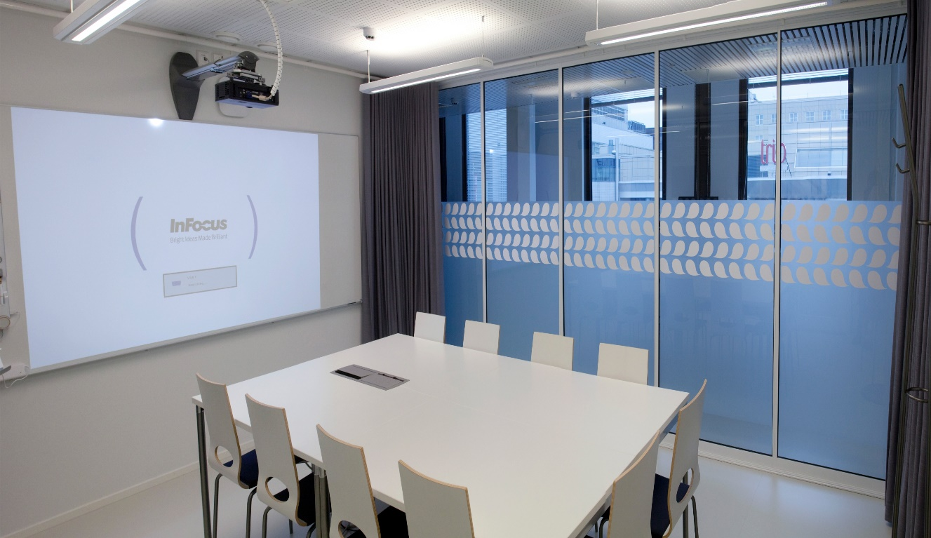

Slide 8
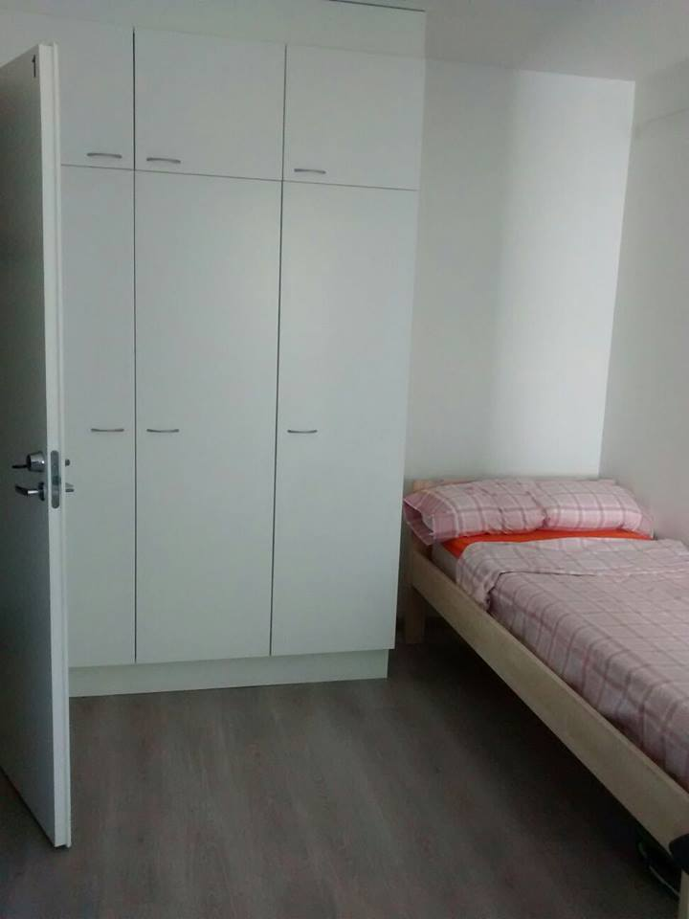
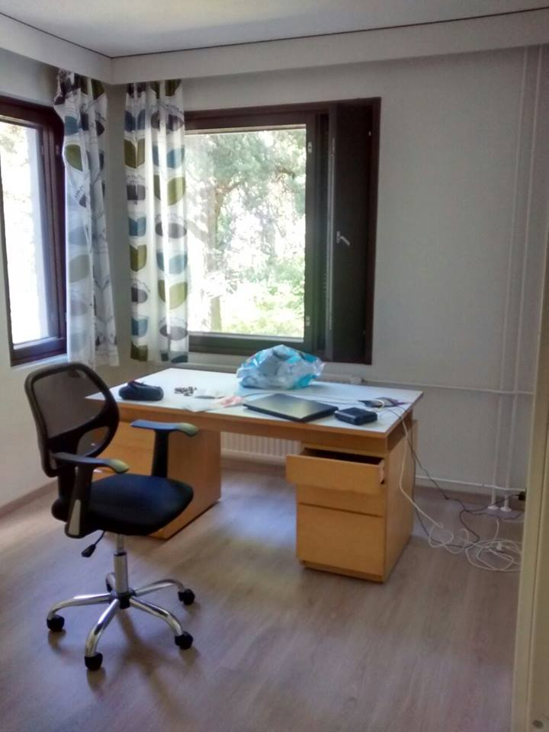
ALLOTJAMENT
3 edificis
Pisos de 2-3 persones
Sauna (1h/setm.)
Laundry (2 h/setm.)
Pàrquing bicicletes

Slide 9
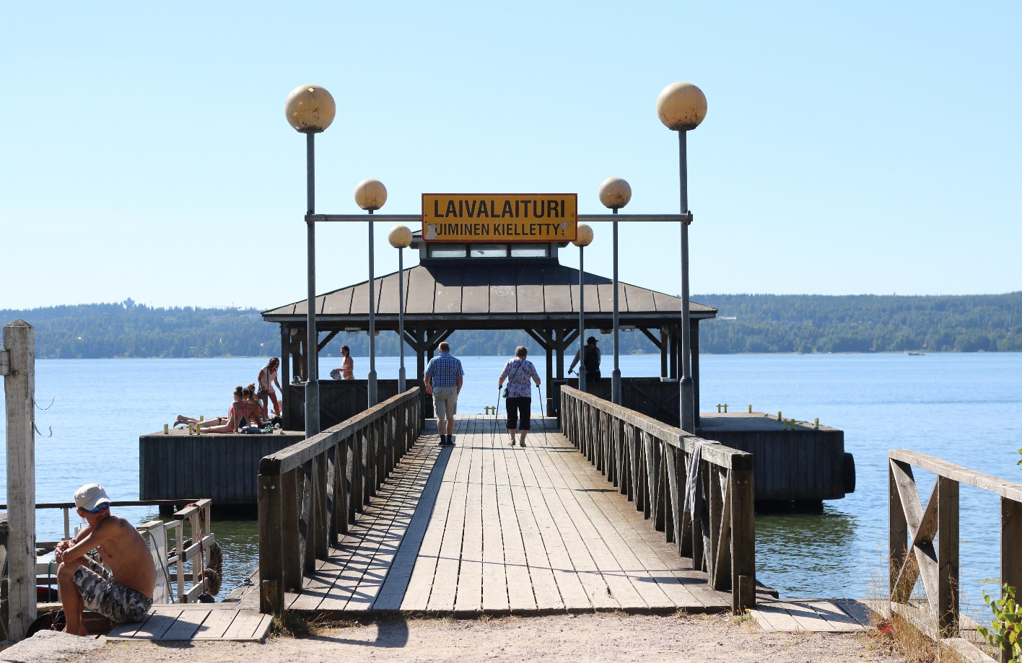
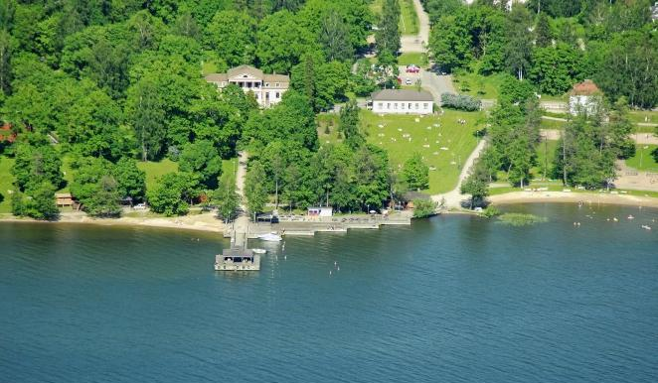
ALLOTJAMENT

Slide 10
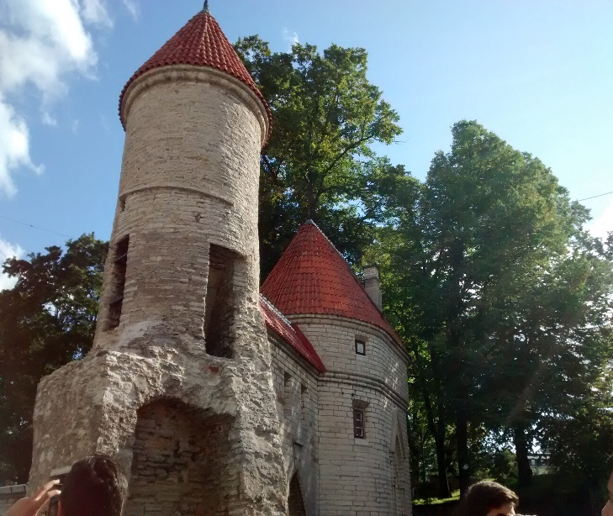
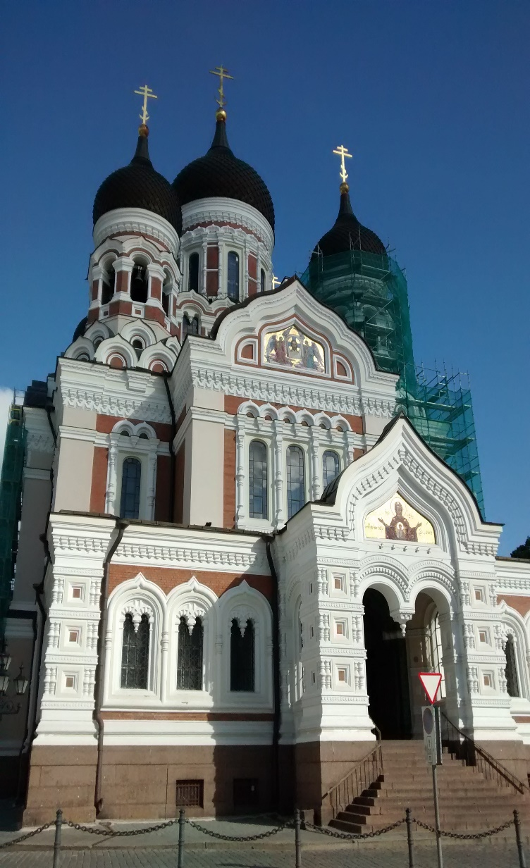
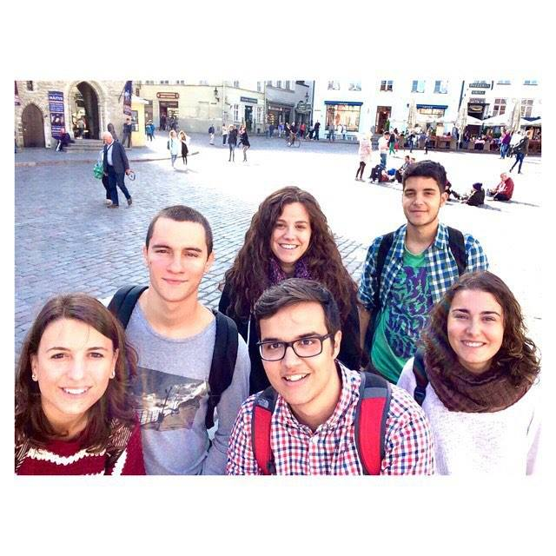
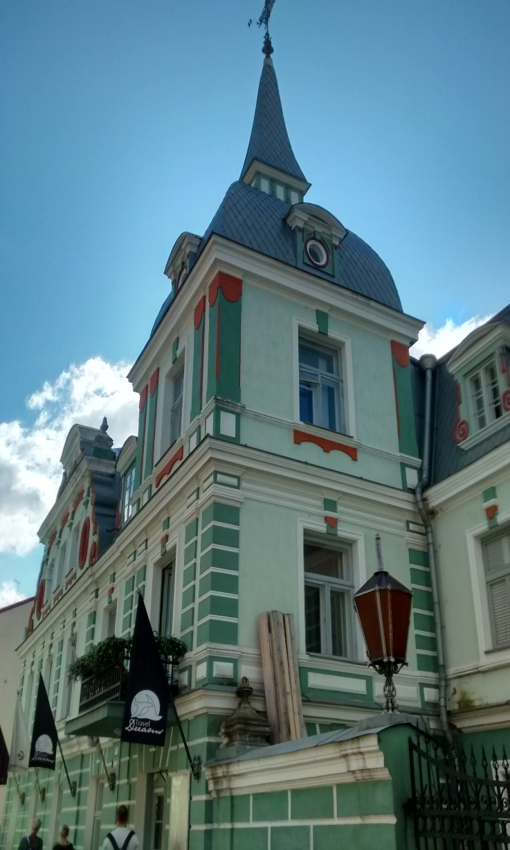
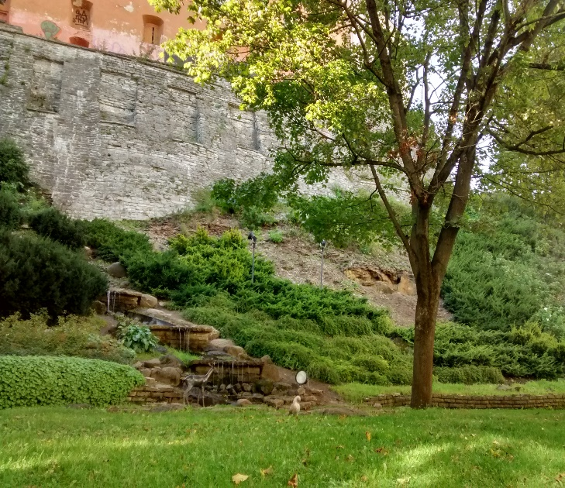
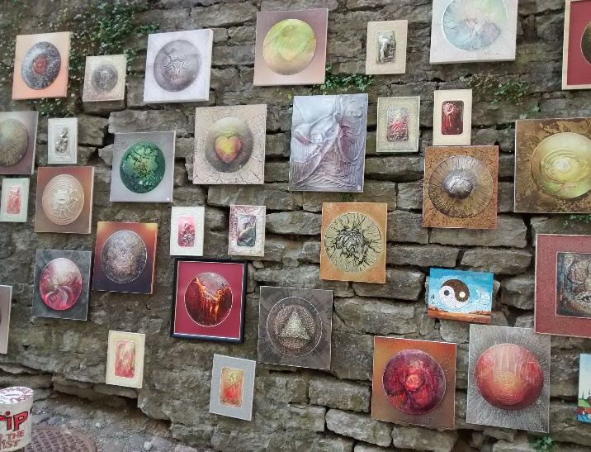
TALLIN

Slide 11
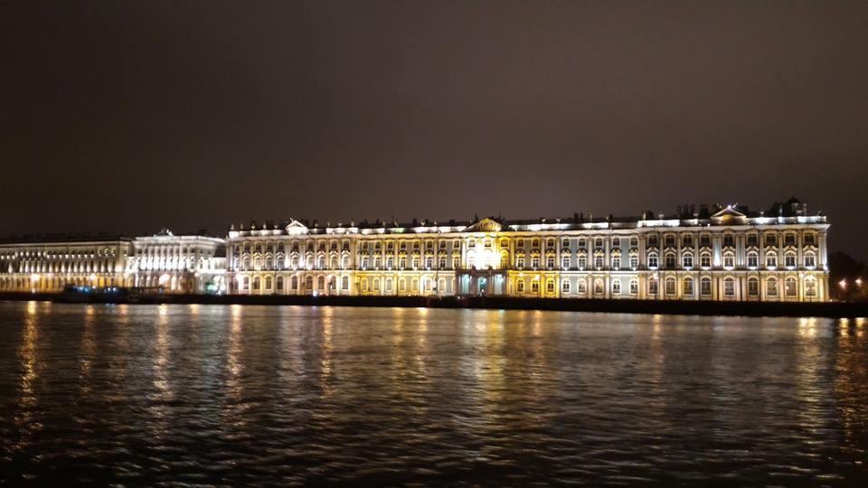
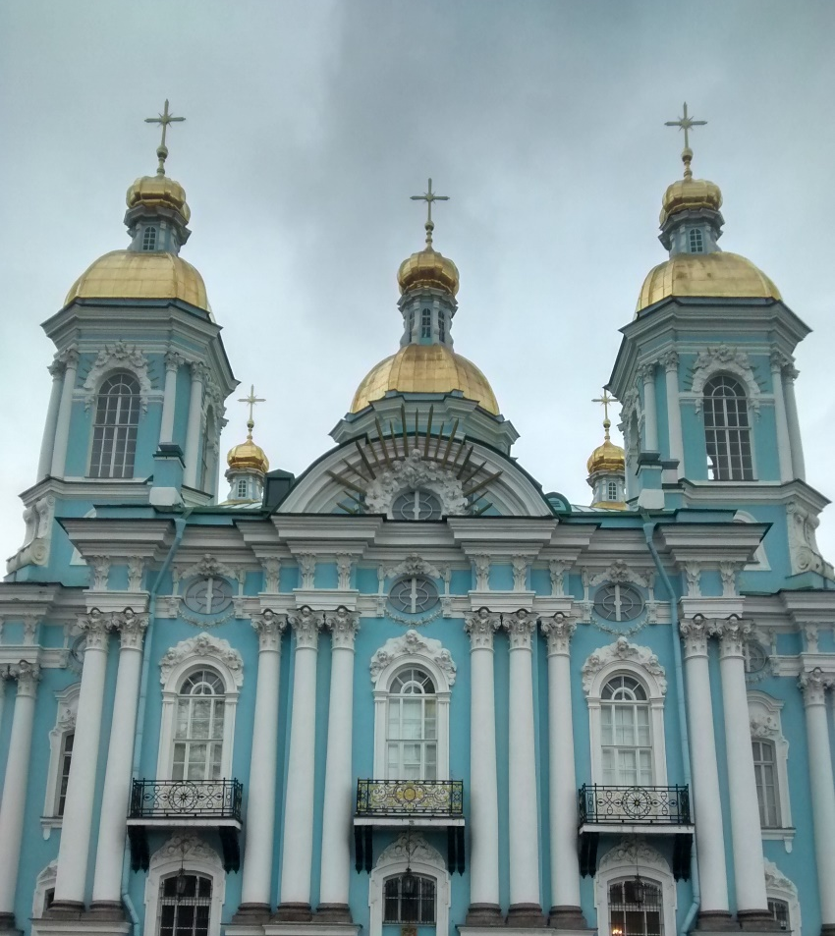
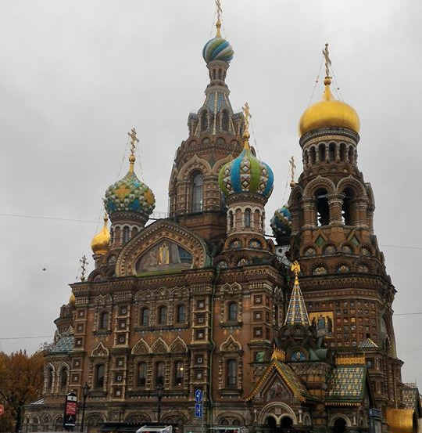
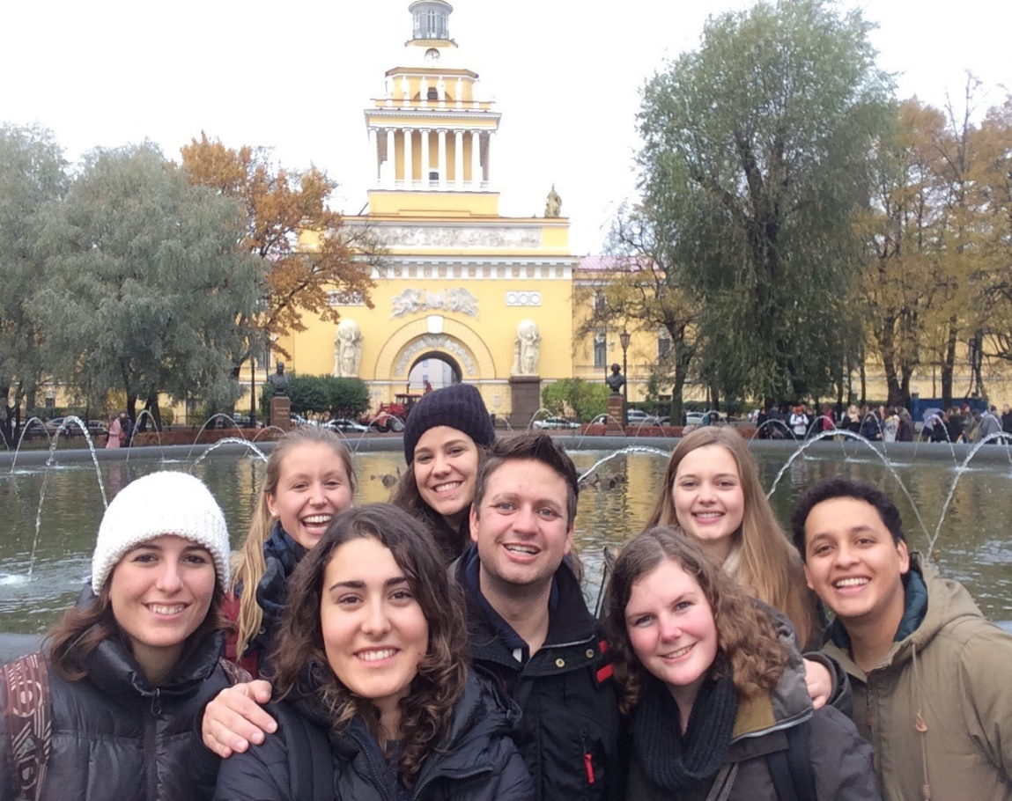
ST. PETERSBURG

Slide 12
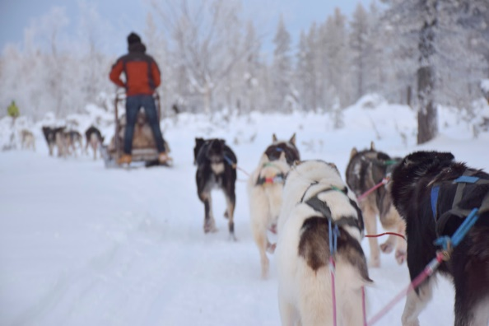
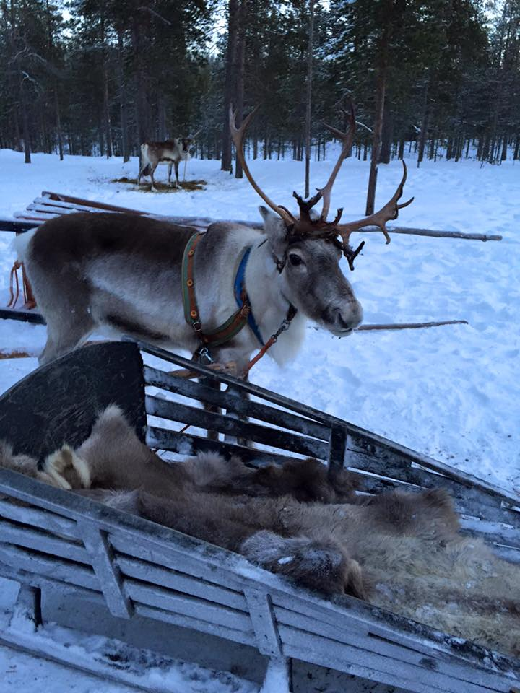
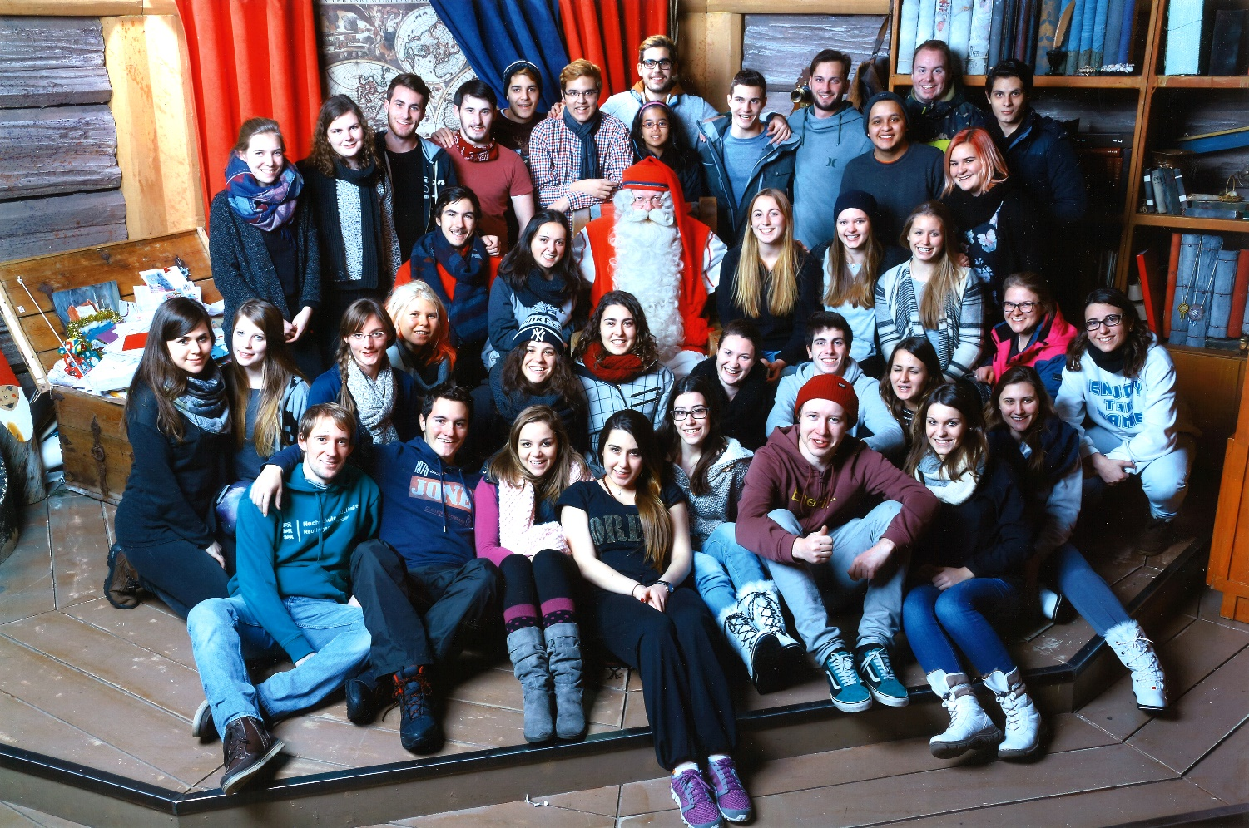
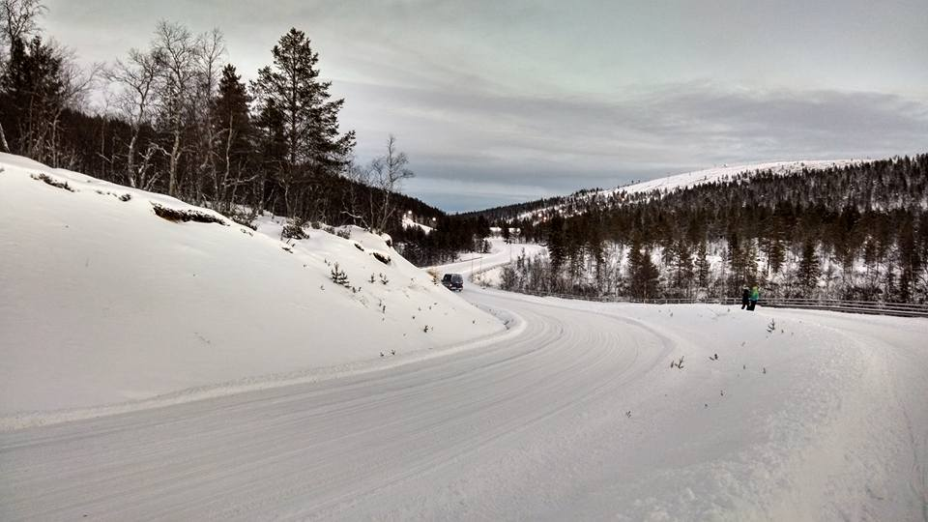
LAPÒNIA

Slide 13
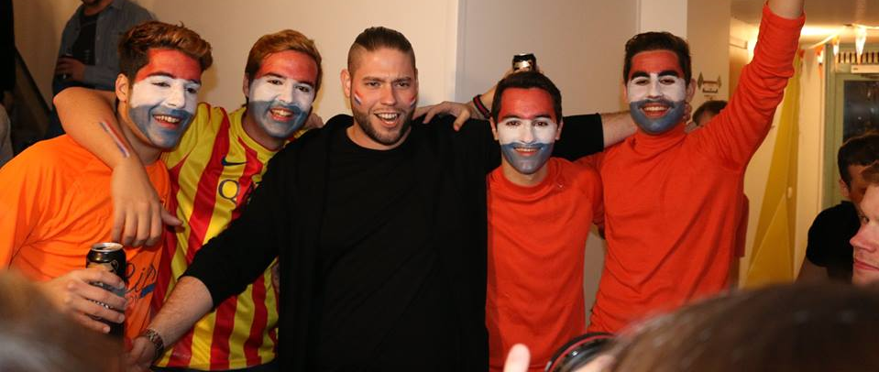
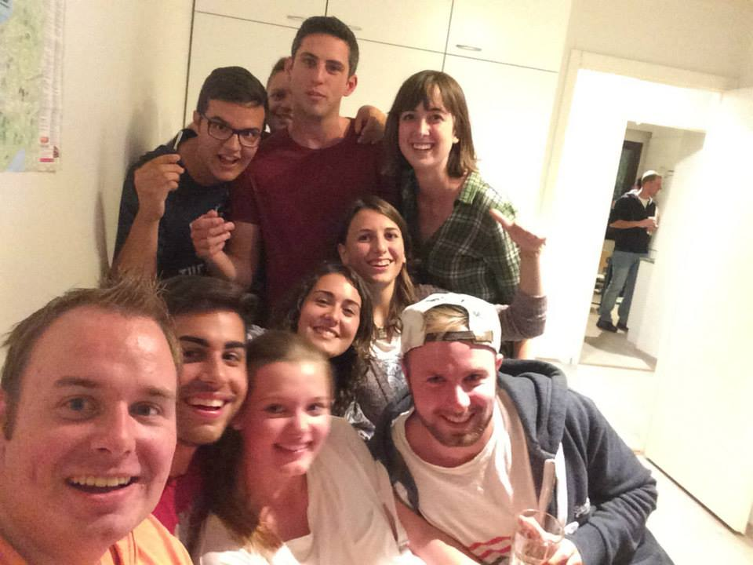
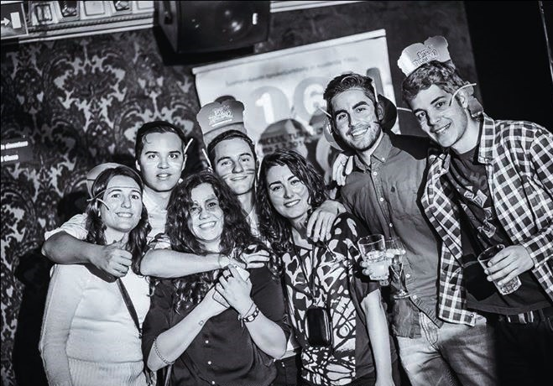
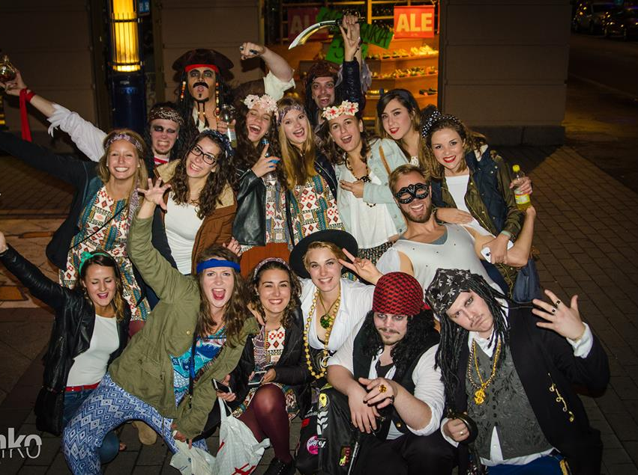
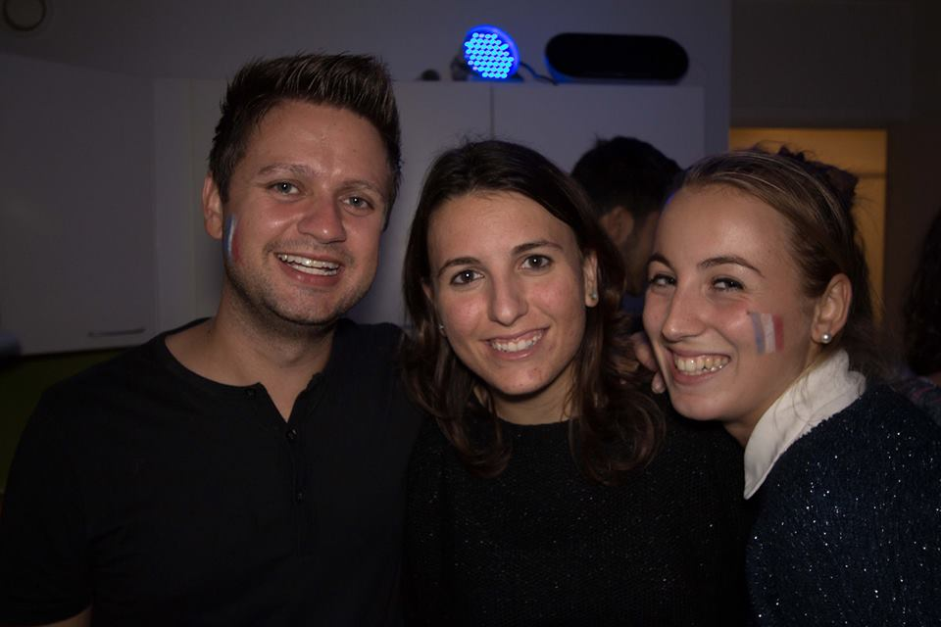
FESTES

Slide 14
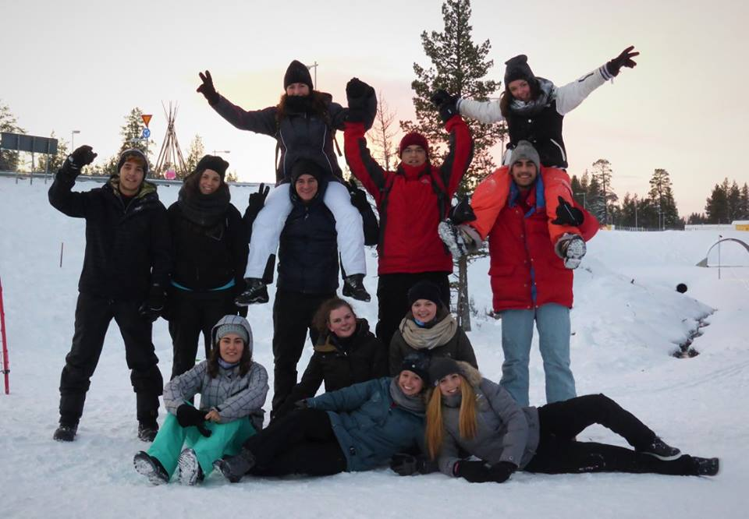
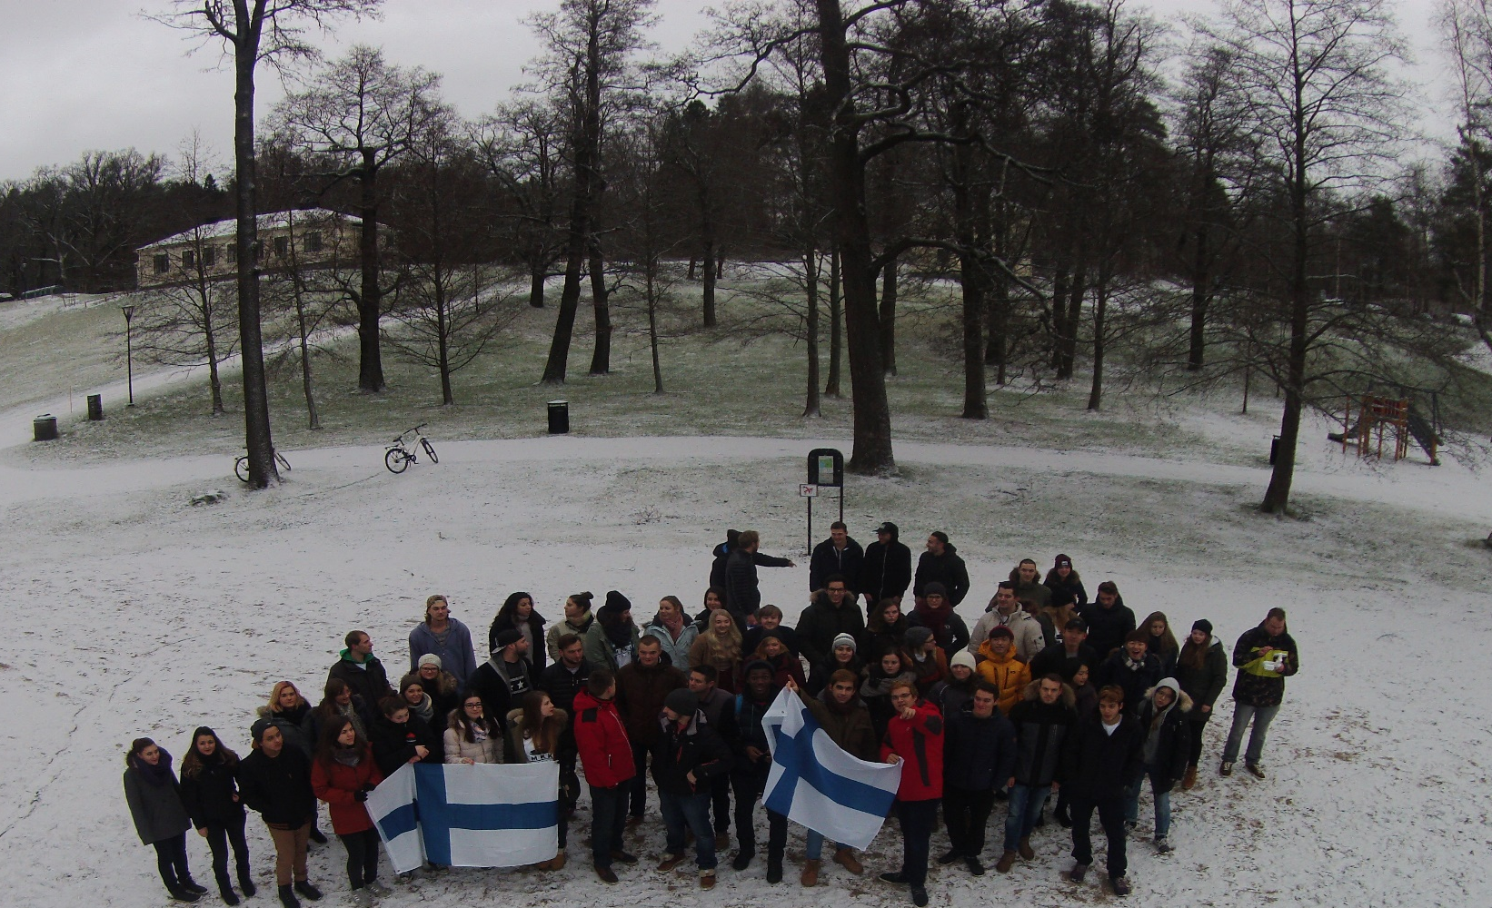
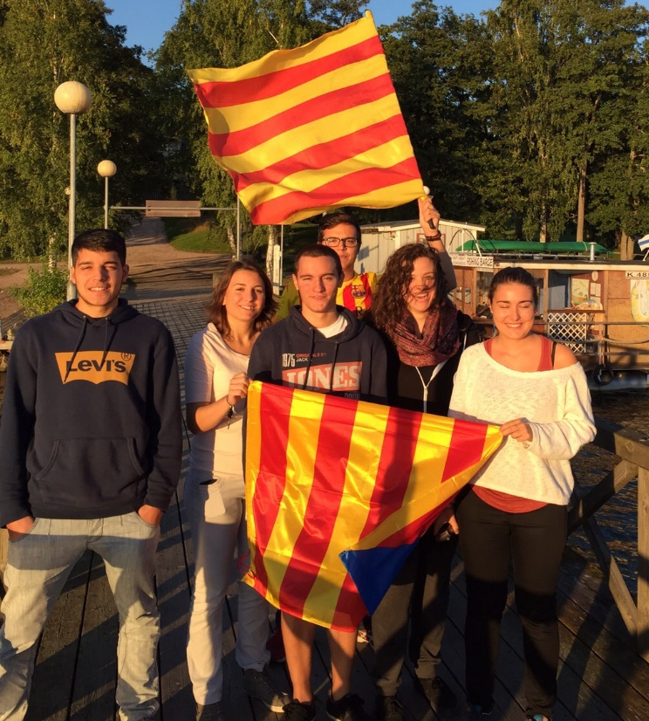
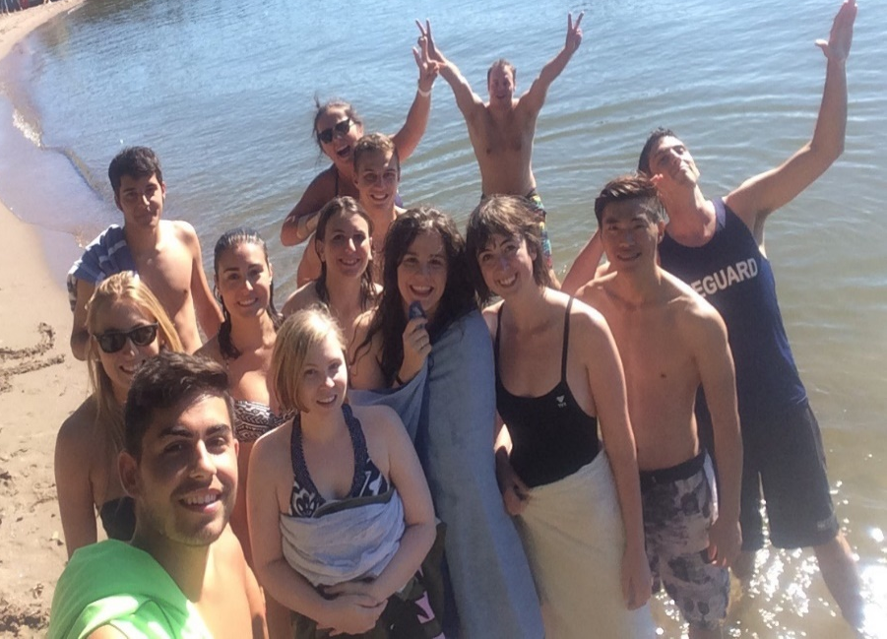

Slide 15
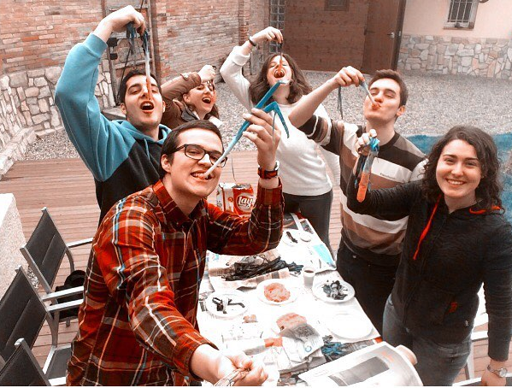

Slide 16
RECOMANACIONS
Practicar l’idioma
Viatjar
Conèixer gent d’altres països
Passar-ho bé
Vídeo Sven
https://vimeo.com/149974311

